Slide 1
Nahrung aus dem Meer
Was geht noch?
Rainer Froese, GEOMAR, Kiel
Unser Meer: Das gemeinsame Erbe schützen.
Bremen, 25. April 2014

Slide 2
Übersicht
Zustand der globalen Fischbestände
Fischerei in Europa
Meeresfrüchte sind gesund: Was geht noch?
Schlussfolgerungen

Slide 3
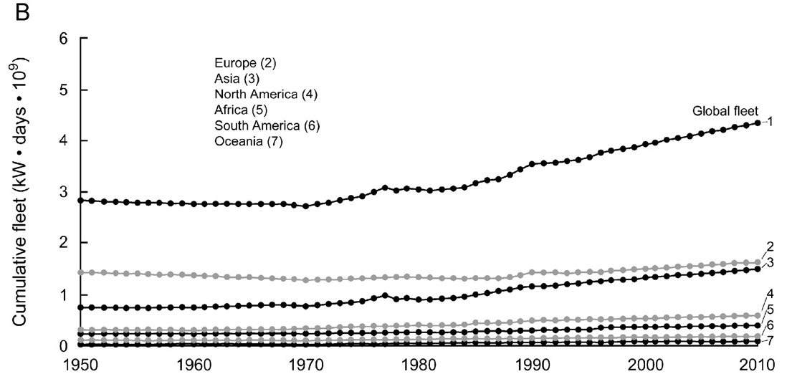
Der globale Fischereiaufwand steigt
Pauly and Froese, 2012

Slide 4
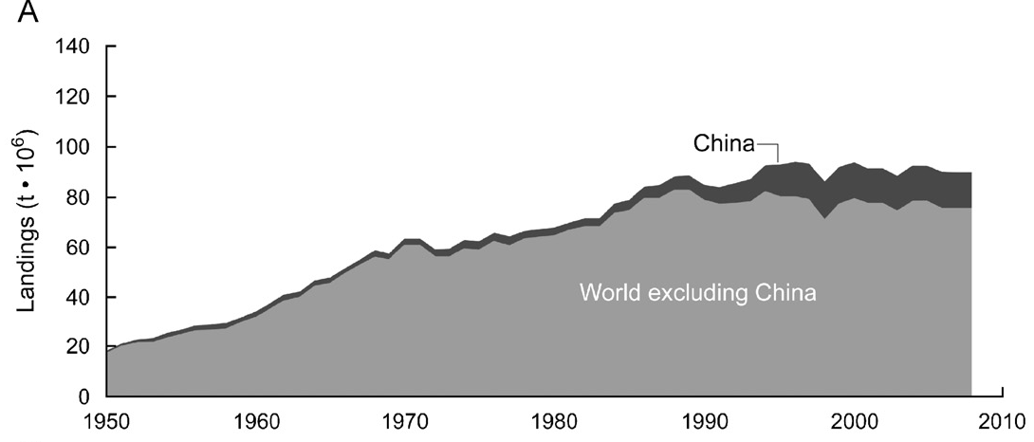
Die globalen Fänge stagnieren
Pauly and Froese, 2012

Slide 5
Die Fischbestände schrumpfen
Wenn der Aufwand steigt
und die Fänge stagnieren,
dann sind weniger Fische im Wasser

Slide 6
Zustand der globalen Fischbestände
Neue Bestände
Undeveloped
Fully exploited
Overexploited
Developing
Collapsed
Zusammengebrochen
Froese et al. Marine Biology 2012

Slide 7
Zustand der europäischen Fischbestände
Undeveloped
Neue Bestände
Fully exploited
Developing
Overexploited
Collapsed
Zusammengebrochen
Froese et al. Marine Biology 2012

Slide 8
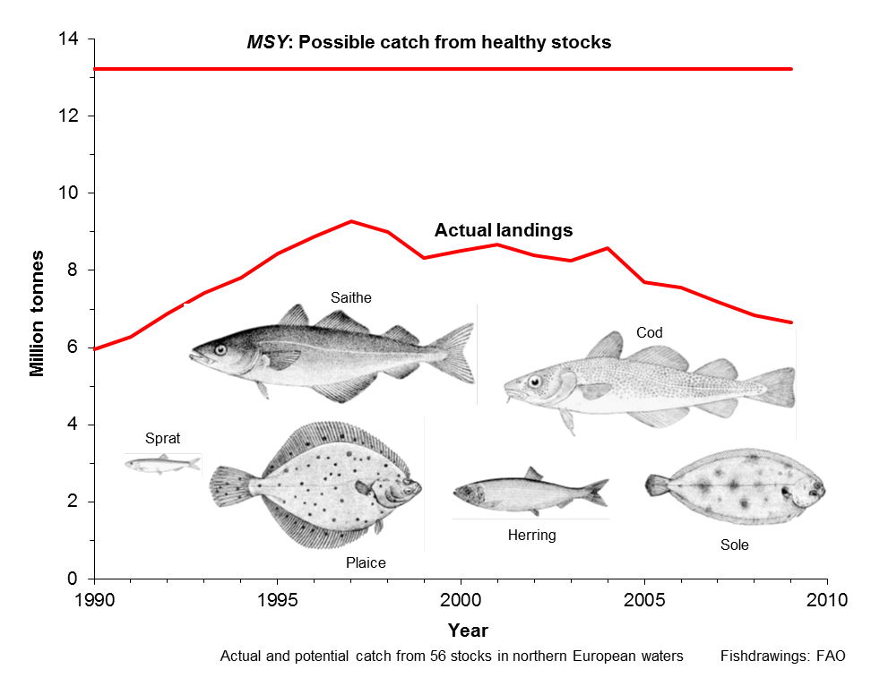
Bessere Fänge sind möglich
Landings from ICES 2010, MSY from Froese and Proelß 2010

Slide 9
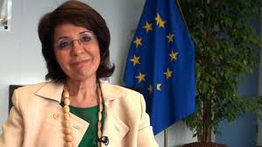
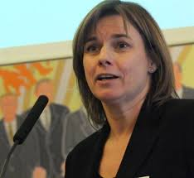
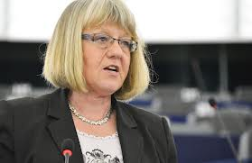
Drei starke Frauen
Maria Damanaki
Kommissarin von DG Mare
Isabella Lövin
Europa Parlament
Fischerei Ausschuss
Ulrike Rodust
Europa Parlament
Fischereiausschuss
bezwingen das “old boys network”

Slide 10
Endlich die richtigen Ziele in Europa
Reformierte Gemeinsame Fischereipolitik in Kraft seit Dezember 2013
Alle Fischbestände sollen mindestens so groß sein, dass sie den maximalen Dauerertrag (MSY) liefern können
MSY ist seit 1982 im internationalen Seerecht vorgeschrieben, ab 2014 in Europa verbindlich
Bis 2015 soll der Fischereidruck so reduziert werden, dass sich die Bestände entsprechend erholen können

Slide 11
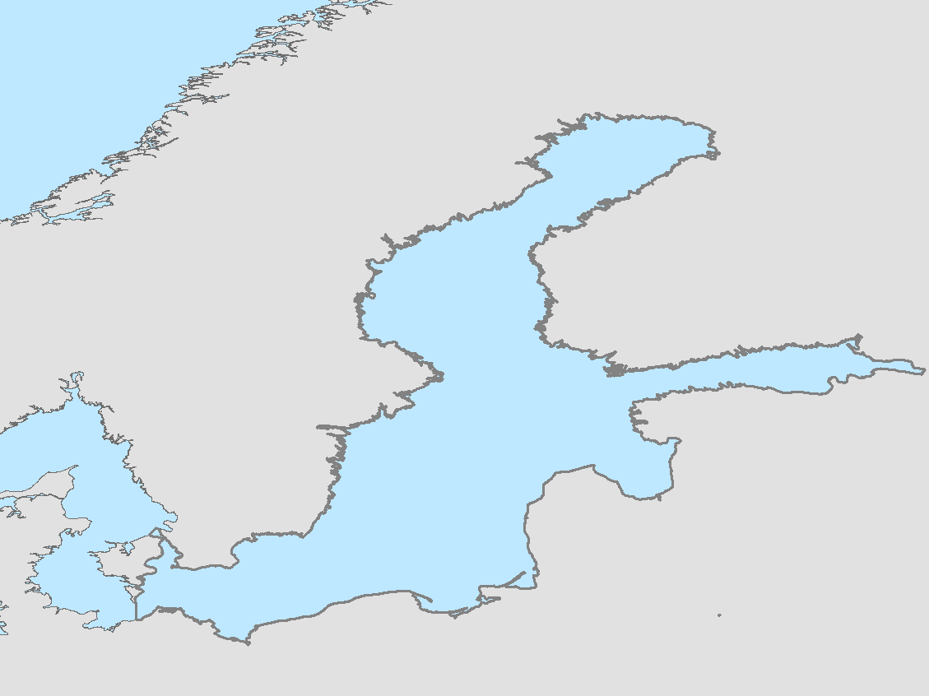








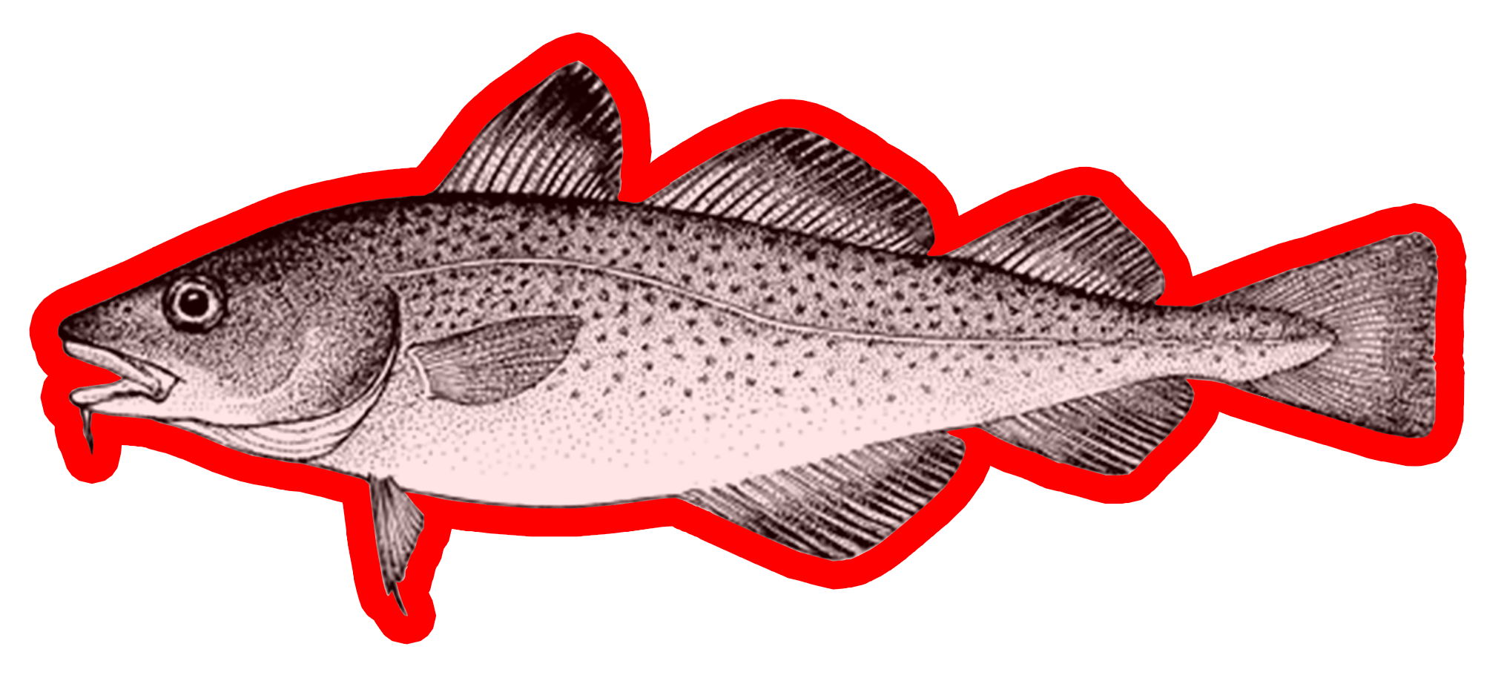

her-31
her-30
sal-2231
her-2532-gor
ele-nea
her-riga
cod-2532
her-3a22
spr-2232
cod-2224
ICES Ecoregion: Baltic Sea
Source: ICES Advice 2013
Notes:
Baltic Sea (A)

Slide 12
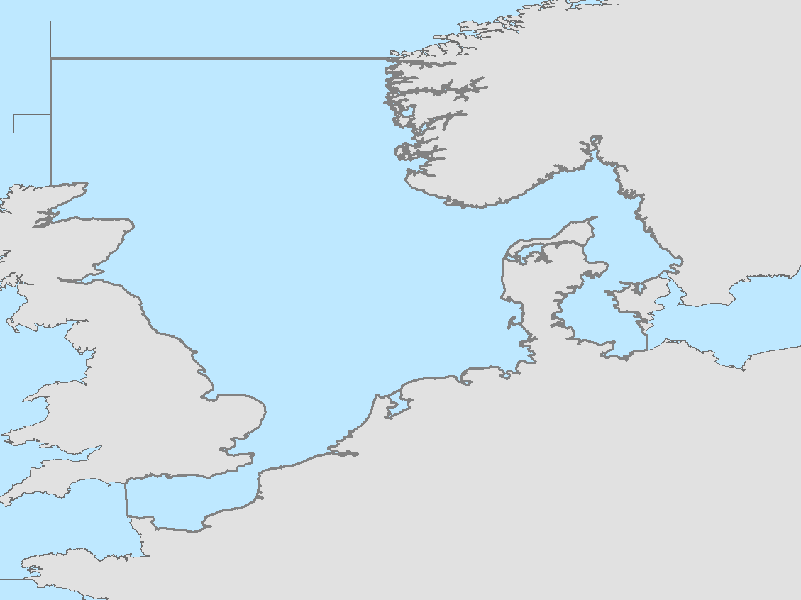

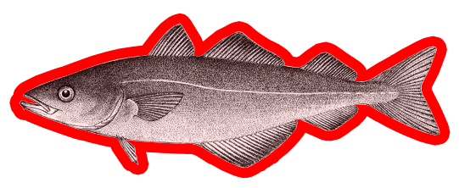
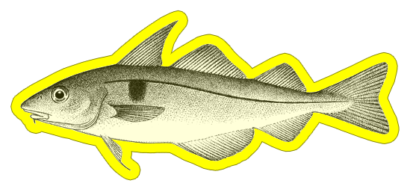
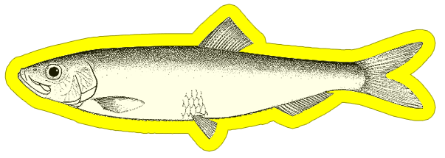
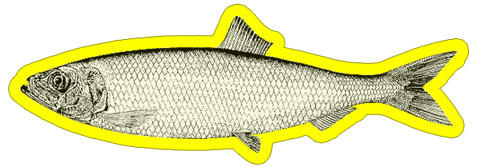
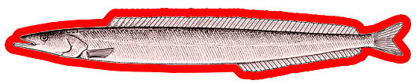
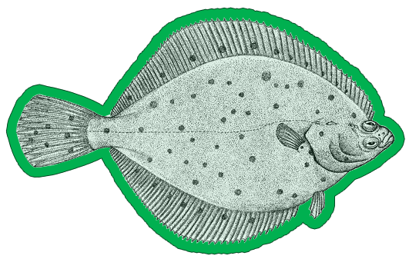
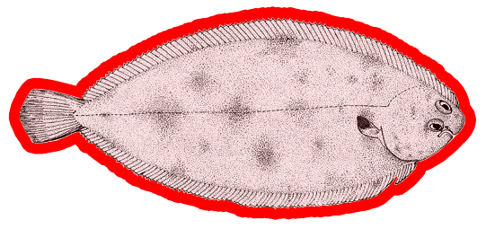
sai-3a46
had-34
spr-nsea
cod-347d
her-47d3
san-ns3
san-ns1
ple-nsea
sol-nsea
san-ns2
sol-eche
ICES Ecoregion: North Sea
Source: ICES Advice 2013
Notes:
North Sea (H)

Slide 13
Gute Fänge und schonende Fangmethoden sind möglich
Von den meisten Beständen kann man jährlich etwa 20% nachhaltig fangen
Die Bestände wachsen dabei auf etwa 2/3 ihrer unbefischten Größe und liefern bessere Fänge
Bei dieser Bestandsgröße sind auch schonende Fangmethoden (z.B. Fallen) effektiv
Echte Schutzgebiete werden möglich, es muss nicht mehr überall gefischt werden

Slide 14
Einfaches ökosystem-basiertes
Fischereimanagement
Weniger fangen als die natürlichen Räuber
Fische vor dem Fang mehrmals ablaichen lassen
Genügend Futtertiere im System lassen
Beifang vermeiden (selektive Fangmethoden)
Bodenberührung minimieren (passive Fangmethoden)
Warum wird das nicht schon lange so gemacht?

Slide 15

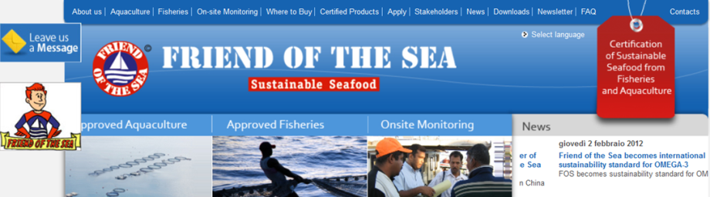
Bringt Zertifizierung etwas?
Nur etwa 2/3 der zertifizierten Bestände waren nachweislich in Ordnung
Beim MSC war etwa ein Drittel zu klein und zu hart befischt
Trotzdem: der Anteil gesunder Bestände ist höher bei den zertifizierten Meeresfrüchten
(nicht zertifiziert sind nur 15% in Ordnung)
Froese & Proelss, Marine Policy, 2012

Slide 16
Welchen Beitrag können die Meere zur Welternährung leisten?

Slide 17
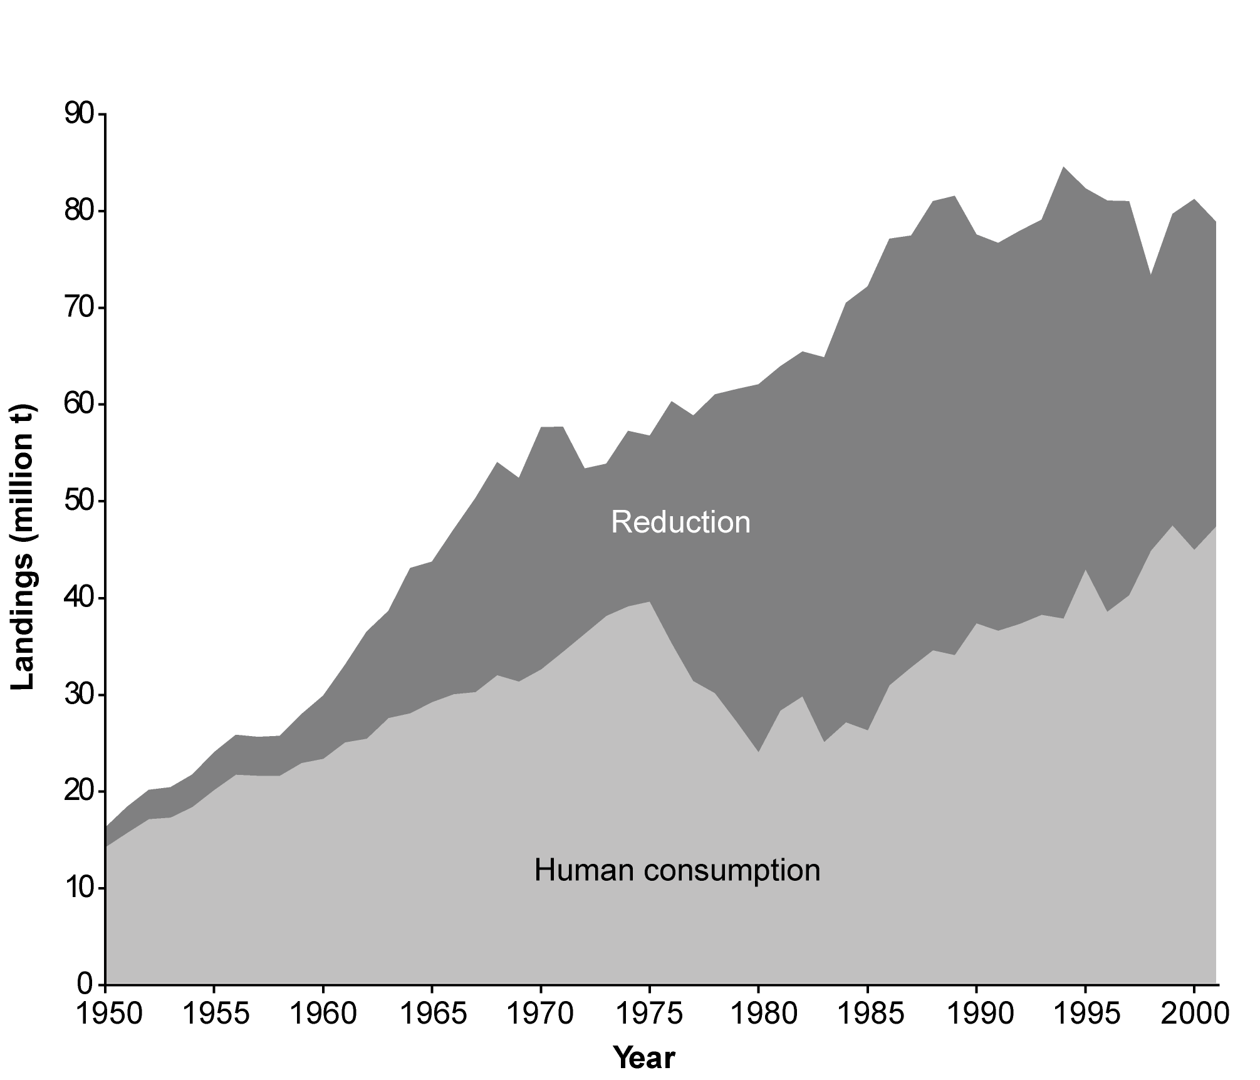
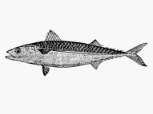
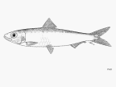
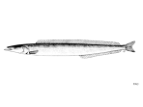


30 Millionen Tonnen Fisch werden überwiegend zu Fischmehl reduziert

Slide 18
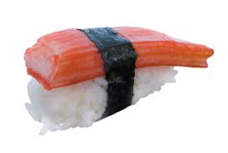
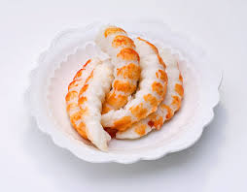
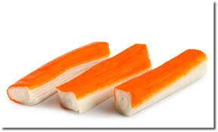
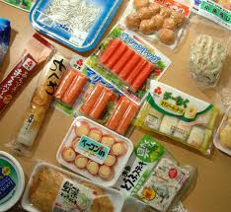
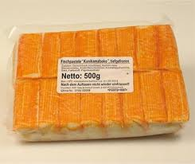
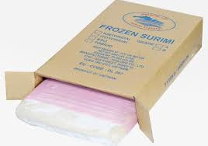
Surimi statt Fischmehl

Slide 19
Schlussfolgerungen
Von allen Problemen der Ozeane (Erwärmung, Versauerung, Verschmutzung) läßt sich Überfischung am schnellsten, mit den geringsten Kosten, und mit dem höchsten Gewinn für Gesellschaft, Umwelt und Fischer lösen
Fischstäbchen statt Fischmehl können sofort einen riesigen Beitrag zur Welternährung leisten
Kritische Verbraucher müssen dem politischen Willen nachhelfen

